Slide 1
Matemática 6° ano
Professor João Victor Gallucci
PLND 2024

Slide 2
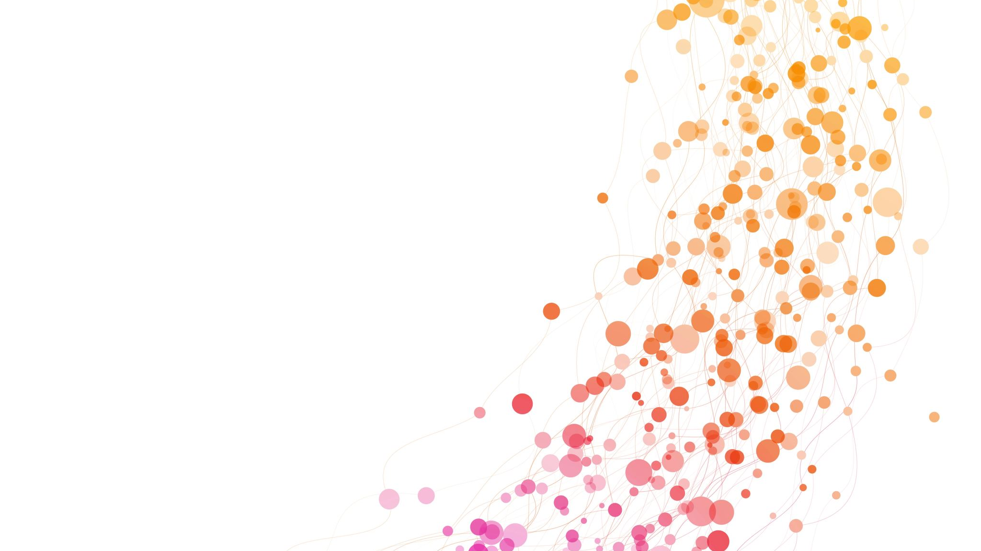
1° Bimestre
PLND 2024

Slide 3
1° aula
Avaliação Diagnóstica

Slide 4
Avaliação Diagnóstica – 6° ano
1 – Efetue as operações:
a) 23 + 17 = 40 b) 74 – 43 = 31 c) 324 – 78 = 246
d) 2 x 43 = 86 e) 23 x 83 = 1.909 f) 848 : 4 = 212
2 – Escreva cada número por extenso:
a) 5.824 = cinco mil, oitocentos ... b) 75.284 = setenta e cinco ...
3 – André tem 12 balas, ganhou mais 8, logo depois, deu a metade do que ele ficou para sua irmã Ana.
Com quantas balas sobraram para André? André ficou com 10 balas

Slide 5
2° aula
Correção

Slide 6
Entrega e correção da Avaliação Diagnóstica
Entregar as avaliações diagnósticas corrigidas e fazer a correção em sala de aula tirando duvidas junto a sala de aula.

Slide 7
3° aula
(EF06MA02) Reconhecer o sistema de numeração decimal como fruto de um processo histórico, percebendo semelhanças e diferenças com outros sistemas de numeração, de modo a sistematizar suas principais características (base, valor posicional e valor do zero), utilizando, inclusive, a composição e decomposição de números naturais e números racionais em sua representação decimal.
Números Naturais

Slide 8
Um pouquinho da história
Início a aula contando quantos alunos tem na sala de aula.
Já se perguntou como os seres humanos começaram a contar?
Há milhares de anos, o ser humano já contava pequenas quantidades: os animais que caçava, os objetos que fazia, as ovelhas que criavam, entre outros.
O que eles utilizavam para contar se ainda não existiam os números?
Usavam os dedos da mão, pedrinhas, galhos de árvores, entre outros.
As primeiras marcações das quantidades foram feitas com desenhos nas paredes das cavernas, nós em cordas, pedrinhas, ossos, etc...

Slide 9
Continuação da 3° aula...
Com o passar do tempo, surgiu a necessidade de usar símbolos para registrar quantidades. E, conforme o ser humano precisou registrar quantidades cada vez maiores devido ao pastoreio e, depois, com o início do comércio, foi necessário aperfeiçoar a maneira de contá-las e representa-las.
Atividade no caderno:
Faça uma representação no caderno do número de meninos ou meninas presentas na sala de aula. Utilize o método de contar antigo, fazendo riscos em osso, pedrinhas, etc...

Slide 10
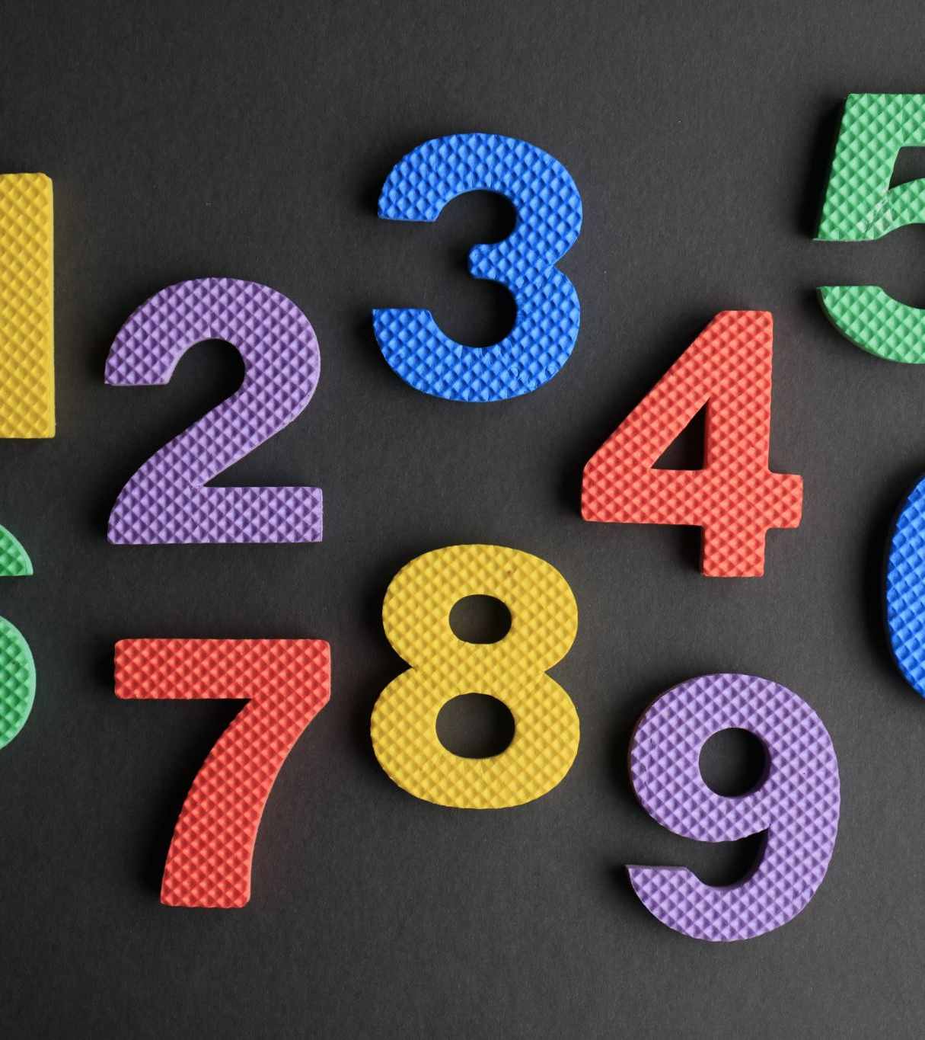
4° aula
Sistema de numeração decimal
(EF06MA01) Identificar, comparar, ordenar, números naturais e números racionais cuja representação decimal é finita, dizendo quais são, fazendo uso da reta numérica, para localizar os números.

Slide 11
No Brasil e na maioria dos países é adotado atualmente o sistema de numeração decimal.
Esse sistema foi criado, por volta do século V, pelos hindus que habitavam as terras às margens do rio Indo e foi aperfeiçoado e divulgado pelos árabes. Por isso esse sistema também é chamado sistema de numeração indo-arábico.
Principais características desse sistema:
. Usa apenas 10 símbolos para representar qualquer número: 0, 1, 2, 3, 4, 5, 6, 7, 8, 9. Esses símbolos são chamados algarismos.
. Por ser 10 algarismos diferentes, dizemos que esse sistema de numeração é decimal ou de base 10.
. A posição dos algarismos altera seu valor, por isso dizemos que esse sistema é posicional.
Por exemplo, 25 e 52 são números diferentes, embora formado pelos mesmos algarismos. Portanto, a posição do algarismo nas ordens e classes interfere no valor do número.

Slide 12
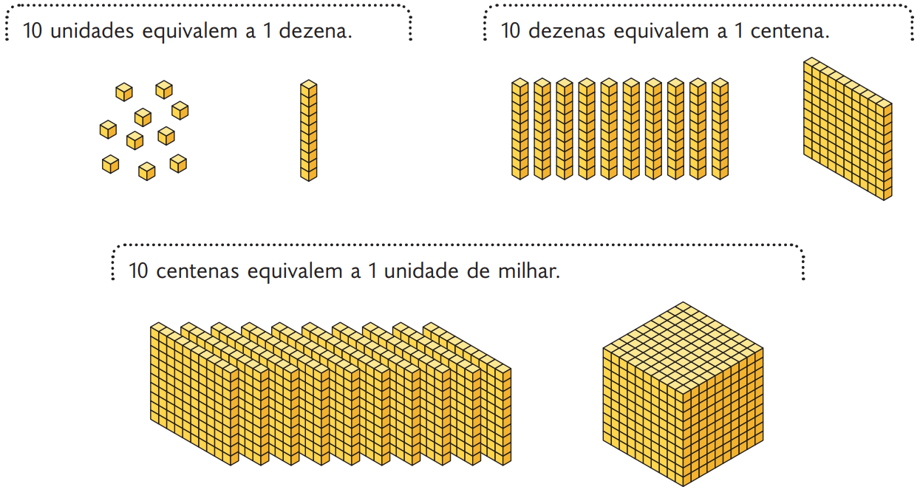

Slide 13
5° aula
Ordens e classes
(EF06MA01) Identificar, comparar, ordenar, números naturais e números racionais cuja representação decimal é finita, dizendo quais são, fazendo uso da reta numérica, para localizar os números.

Slide 14
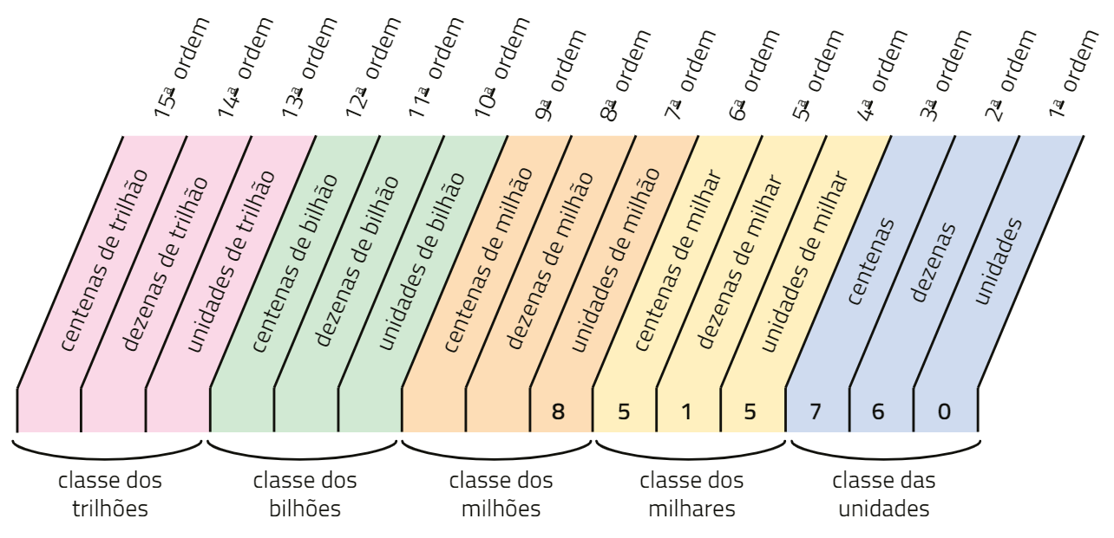
Para facilitar a leitura e a escrita de um número, separamos os algarismos, da direita para a esquerda, em grupos de 3 algarismos. Cada um desse grupo é uma classe. A posição de cada um dos algarismos recebe o nome de ordem.

Slide 15
Continuação da 5° aula ...
Exercícios:
1 - Observe o número 23.847.651 e responda:
Quantas classes esse número tem? 3 classes.
Quantas ordens ele tem? 8 ordens.
Quantos algarismos diferentes esse número tem? 8 algarismos diferentes
Qual algarismo ocupa a 5° posição? Número 4
Qual o nome da segunda classe? Milhares
2 – O ponto mais alto do Brasil é o pico da Neblina, com aproximadamente 2.000 + 900 + 90 + 3 metros de medida de comprimento da altura. Ele está localizado no Amazonas, na fronteira do Brasil com a Venezuela. Componha essa expressão para obter a medida de comprimento da altura do pico da Neblina, em metro. 2.993 metros de altura.
3 – O monte Everest é o mais alto do mundo, com 8.848 metros de medida de comprimento da altura. Ele fica no Nepal, país do continente asiático. Decomponha esse número em unidades de milhar, centenas, dezenas e unidades.
8.000 + 800 + 40 + 8.
4 – Escreva o número natural que tem:
5 unidades de milhão, 3 centenas de milhar, 8 centenas, 4 dezenas e 9 unidades.
5.300.849
b) 7 centenas de milhar, 5 dezenas de milhar, 8 centenas, 2 dezenas e 4 unidades.
750.824

Slide 16
6° aula
O zero e o princípio de posição
(EF06MA02) Reconhecer o sistema de numeração decimal como fruto de um processo histórico, percebendo semelhanças e diferenças com outros sistemas de numeração, de modo a sistematizar suas principais características (base, valor posicional e valor do zero), utilizando, inclusive, a composição e decomposição de números naturais e números racionais em sua representação decimal.

Slide 17
Um pouquinho da história...
Os algarismos indo-arábicos foram amplamente divulgados no continente europeu por Leonardo Fibonacci (1.170 – 1.250). Desde que o símbolo 0 (zero) ficou conhecido, as civilizações tem feito uso dele sempre que escrevem números ou efetuem operações.
Atualmente, não nos causa estranheza quando vemos um número com algum algarismo 0; mas nem sempre foi assim. Por muitos séculos, as civilizações ignoraram a existência de um símbolo para o zero e não tinham como distinguir números que atualmente escrevemos como 302, 3.002 e 3.020. Porém, a existência desse tipo de símbolo tornou-se necessária desde que o uso do princípio de posição foi adotado.
Um símbolo para representar o zero apareceu pela primeira vez entre os sábios da Babilônia, aproximadamente 2.000 a.C. Foi redescoberto pelos matemáticos chineses, depois pelos Maias e enfim, pelos matemáticos da Índia, por volta do século V d.C.
Apenas o zero indiano teve aproximadamente as mesmas possibilidades de valor posicional

Slide 18
7° aula
Outros sistemas de numeração
(EF06MA02) Reconhecer o sistema de numeração decimal como fruto de um processo histórico, percebendo semelhanças e diferenças com outros sistemas de numeração, de modo a sistematizar suas principais características (base, valor posicional e valor do zero), utilizando, inclusive, a composição e decomposição de números naturais e números racionais em sua representação decimal.

Slide 19
Sistema de numeração egípcio
Um sistema de numeração é um conjunto de símbolos e regras que permitem representar números.
Por volta de 3 mil anos antes de Cristo (3.000 a.C.), os egípcios registravam quantidades usando símbolos relacionados a imagens familiares a ele.
Exemplo:
A ordens dos símbolos não altera o valor do número, por isso dizemos que o sistema de numeração egípcio não é posicional.
Levar essa página impressa para os discentes colarem no caderno deles

Slide 20
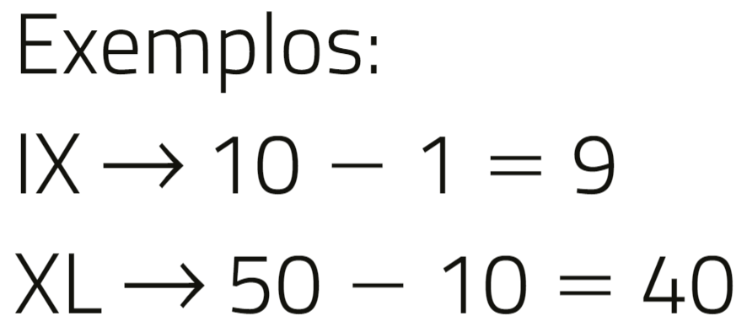
Sistema de numeração romano
O sistema de numeração romano espalhou-se por todo o Ocidente em consequência da expansão do Império Romano ao longo dos séculos.
Atualmente ainda é comum encontrarmos situações nas quais são usados números escritos no sistema de numeração romano. Por exemplo, em alguns relógios, em nomes de papas e de reis e na indicação dos séculos e de capítulos e volumes de livros.
Veja quais são os símbolos do sistema de numeração romano:
No caso de um símbolo I, X ou C estar à esquerda de outro símbolo de maior valos, devemos calcular a diferença entre eles:
No sistema de numeração romano, os símbolos I, X, C e M podem ser repetidos até 3 vezes. Mas os símbolos V, L e D só podem aparecer 1 única vez.
O sistema de numeração romano é um sistema de numeração posicional.

Slide 21
Exercícios:
1 – Transforme do sistema romano para o sistema decimal e do sistema decimal para o sistema romano:
XIII = 8
34 = XXXIV
XL = 40
XLVI = 46
58 = LVIII

